Slide 1
Van Eiland naar wijland
Collegiaal leren in de praktijk
Collegiaal leren omvat alle activiteiten waarin leraren en/of leidinggevenden met elkaar reflecteren op de eigen onderwijspraktijk.
Onderwijs maak je samen
Jan Heijmans en Martine Creemers (2013)

Slide 2
Waarom?
Scholenvoordetoekomst doel: beïnvloeden curriculum voor 18,8 jaar tot en met 67,9 jaar en versterken van samenwerking tussen HZ-Pabo en PO-veld
Naar inhoud: zie thema’s van SvdT
Naar vorm: samenwerkend leren, onderzoeken, innoveren en onderwijzen.
Veel aandacht voor PLG’s maar er zijn ook andere samenwerkingsvormen. Daarvoor vandaag aandacht .
Vragen: Wat hebben we aan deze kennis voor ons werk in SvdT? Hoe kan deze informatie van betekenis zijn voor onze deelnemers?

Slide 3
Collegiaal leren
De volgende vormen van collegiaal leren komen aan bod:
maatjesleren, intervisie en collegiale consultatie bij persoonlijke ontwikkeling als vertrekpunt;
kritische vriend, leernetwerk en collegiale visitatie bij schoolontwikkeling als vertrekpunt

Slide 4
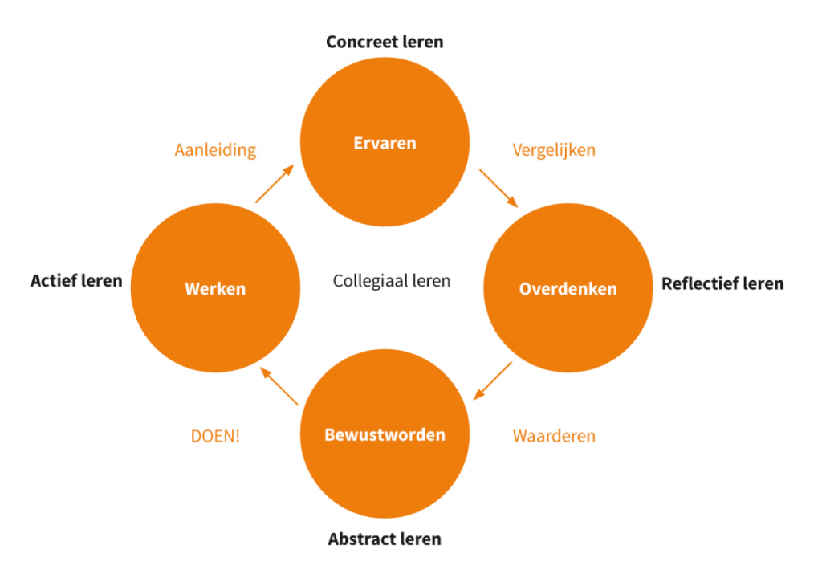
Praktijkmodel collegiaal leren

Slide 5
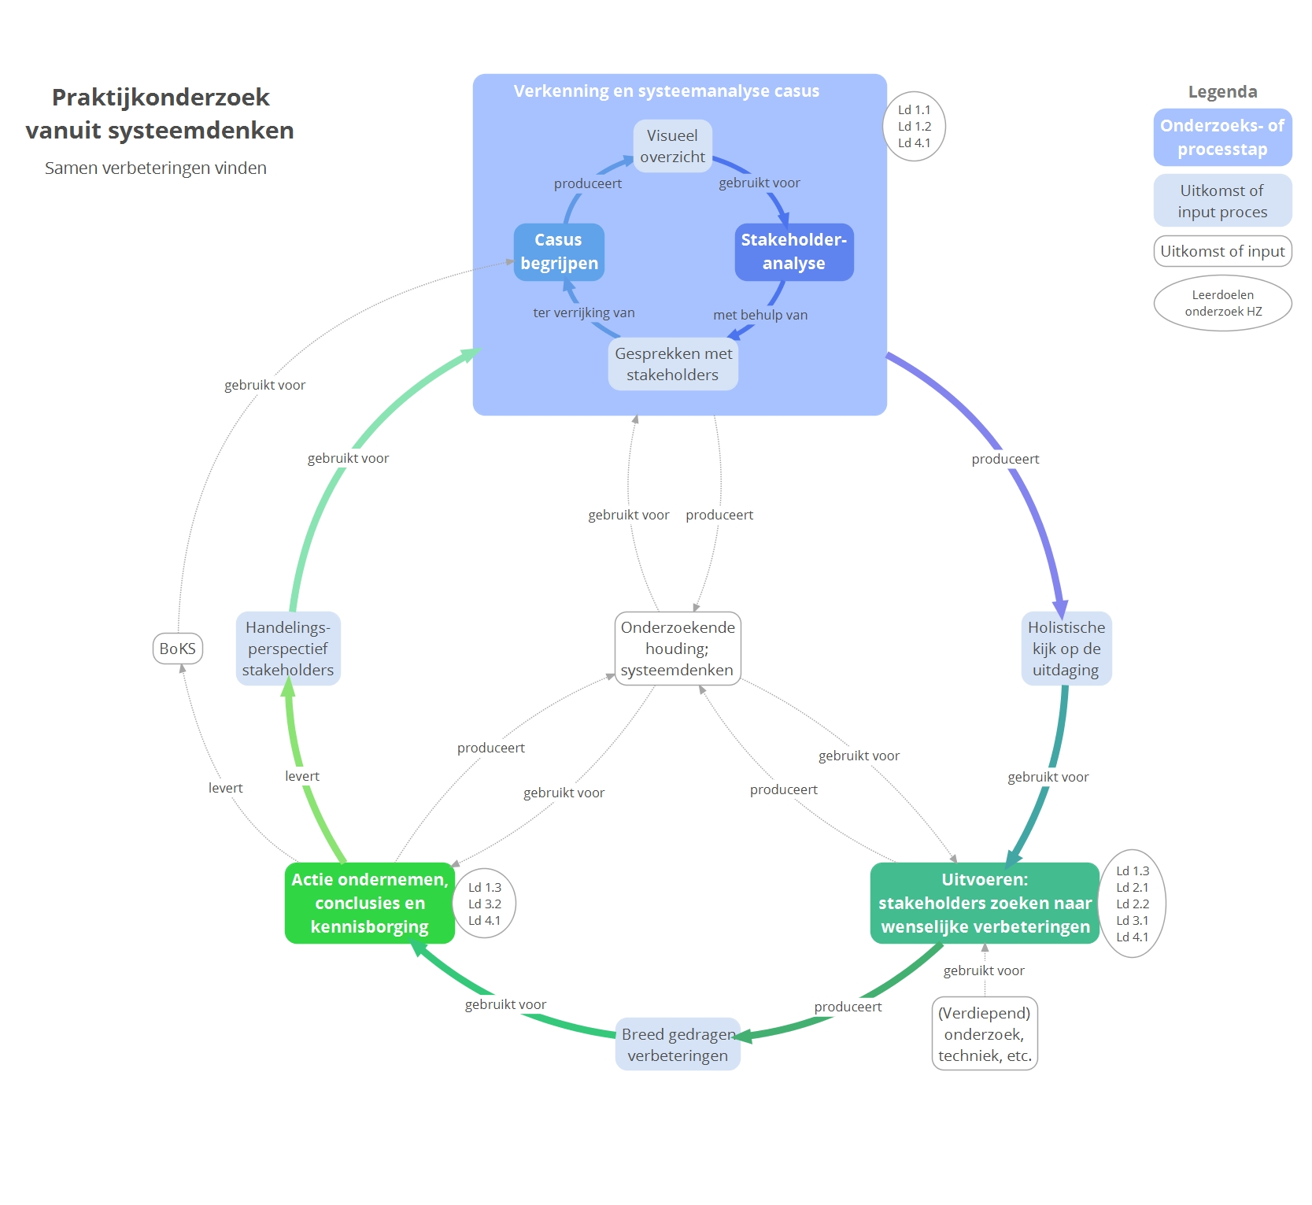

Slide 6
Formeel, Non-formeel en informeel leren
Professionalisering kent drie vormen (Coletta, 1996; Van den Dungen & Smit, 2010):
Formeel leren: wettelijk gereglementeerd, diploma.
Non-formeel: intentioneel en georganiseerd leren; niet wettelijk gereglementeerd of landelijk erkend.
Informeel leren: gebeurt onbedoeld tijdens dagelijkse activiteiten op de werkplek of privé.

Slide 7
Kenmerken van effectieve professionalisering voor de leraar
De professionaliseringsvorm is van belang voor het dagelijkse werk.
De focus ligt op inhoud, didactiek en pedagogiek.
Actief leren en onderzoeken heeft de voorkeur.
Er is sprake van collectieve participatie en samenwerking.
De actie is substantieel van omvang (in tijd) en duurzaam.
De professionalisering is theoretisch onderbouwd; intellectueel uitdagend en samenhangend met landelijk of schoolbeleid. Structureel ingebed in structuur en cultuur van de school en in het werk van de leraren.
(Van Veen et al, 2010)

Slide 8
Professionele leergemeenschap
Kenmerken van de school als PLG:
Overtuiging: duidelijke en gedeelde visie op leren.
Focus: leren van onze kinderen is begin en eindpunt.
Openheid: Wij-land.
Veelvormig: leren kan op verschillende manieren.
Samen leren: duurzaam leren.
Diep leren: onze visie wordt aangescherpt, onderling vertrouwen groeit, ‘professioneel handelen’ verbetert.

Slide 9
Steeds dieper leren (wierdsma, 2002; Swieringa, 2005; Kim, 2005)
enkelslag | Regels en structuren werkt het? | Moeten/mogen | verbetering
dubbelslag | Mentale modellen klopt het? | Weten/begrijpen | vernieuwing
drieslag | Visie en principes Ontwikkelt het? | Durven/willen | ontwikkeling
vierslag | Morele doelen Doe het met aandacht en toewijding | Zijn, ‘presence’ | Duurzame ontwikkeling

Slide 10
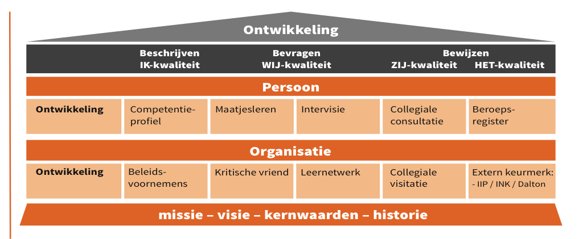
HOE –kwaliteitshuis (Heijmans, 2010)

Slide 11
De vraag
Collegiaal leren start altijd met een persoonlijke-, leer- of ontwikkelvraag.
Alvorens met een samenwerkingsvorm aan de slag te gaan: -gaat om een persoonlijke of school ontwikkelingsvraag? -hoeveel ervaring is er met collegiaal leren?
Op basis van antwoord op deze vragen keuze voor een van de samenwerkingsvormen.
(maatjesleren, intervisie en collegiale consultatie bij persoonlijke ontwikkeling als vertrekpunt; kritische vriend, leernetwerk en collegiale visitatie bij schoolontwikkeling als vertrekpunt)

Slide 12
In gesprek aan de hand van werkkaarten
Uitkomst: meer inzicht in samenwerkingsvormen en hun waarde voor onze praktijk

